Slide 1









直播间里的潮流新时尚
2020.6

Slide 2










OVERVIEW OF FASHION LIVESTREAM
AUDIENCE OF MAKEUP LIVESTREAM
ANCHORS OF MAKEUP LIVESTREAM
LIVE STREAM MAKEUP SALES

Slide 3
洞察总结
Part1. 时尚直播概况
直播逐渐常态化，用户规模和增长双向走高
抖音直播打开4亿DAU的另一扇窗，近六成用户每天观看抖音直播
复产复工开启，需求逐步回归，时尚行业全面复苏，直播热度后来居上
特殊时期时尚产业受到异常冲击，直播对产业改造程度最深
明星、达人、品牌全面渗透，多层次时尚生态助力行业崛起
时尚直播场景IP化发展，云端时尚+直播造节双向刺激新供给与新需求
多力驱动、需求回归，美妆行业是时尚直播回归复苏中的重要一环
美妆直播：一场高线轻熟女性引领下沉年轻丽人的美丽修行
Part2. 美妆看播趋势
美妆行业社零消费同比增速触底回升，直播刺激行业重启增长
美妆看播成为国民必备，5月份看播用户规模超过美妆短视频用户
注意力向直播迁移明显，看播时长实现3倍增长，后半夜看播热情最高
即时效果展示、沟通体验反馈、快速产品问答，直播在互动中建立信任感
内容、产品和主播都是看播焦点，实用教程和技巧话题助力直播间引流
Part3. 美妆开播趋势
美妆线上开播热潮新涌，主播数、直播场次实现翻番增长
晚八点是美妆开播高峰，最有利于预热和吸引晚间空闲时段的用户
美妆直播参与者不断升级，超七成达人开播，月度复播率超过80%
美妆短视频领域的优秀达人逐步成功迁移到直播间
美妆品牌直播参与度加强，近六成品牌每周至少开播一次
主流品牌陆续开播，直播助力品牌从深度沟通到长效运营
东部经济带开播品牌商家最多、市场活力最强，产业集中态势明显
Part4. 美妆直播带货趋势
需求重启、信心回归，美妆直播带货效果突出，购物车点击翻倍增长
美妆带货品类分布：面膜、护肤套装需求量大，口罩也挡不住口红大军
美妆直播带货不可或缺三要素：限时优惠+主播推荐+互动氛围
达人主播是刺激购买的重要促因，互动能力和专业度决定带货效果
达人带货：平台IP造势+抽奖升温+独特互动，突破单场千万级高销
明星+美妆直播：大咖加持，顶流效应，助力行业破冰
品牌开播也能有效刺激购买意愿，六成看播用户对直播产品认知提升
直播能够调动用户后续深层探索，激活品牌长效营销机会点
品牌带货案例：品牌、达人多方联动、有效配合，实现品效双赢

Slide 4
KEY FINDINGS
Part1. OVERVIEW OF FASHION LIVE STREAM
Live stream is widely accepted，the user scale and growth rate are both rising.
Douyin live stream achieves 400 million DAU, nearly 60% of users watch Douyin live stream every day.
Production and work restarted, fashion industry fully recovered, the popularity of live stream is increasing.
Live stream brings the deepest transformation to fashion industrial, which has suffered negative impact during coronavirus period.
Diverse PGC ecology in Douyin platform help fashion industry to recover.
The development of IP-based fashion live activities stimulate new supply and new demand for fashion industrial.
Beauty industry plays an important role in the recovery of fashion live stream.
Participants of Makeup live stream: anchors are mainly mature women from first-tier cities, and audiences are mostly young women from lower-tier cities.
Part3. ANCHORS IN MAKEUP LIVE STREAM
A new upsurge in makeup live stream has emerged, the number of anchors and livestream has doubled.
The peak of makeup live appears at 8pm, which is most conducive to attracting users in the free evening time.
Participants of the makeup live continue to upgrade, with over 70% of the KOL going live, the monthly rebroadcast rate exceeds 80%
Makeup Brand participate in Douyin live stream more frequently, nearly 60% of brands go live at least once a week.
Douyin live stream helps brands with in-depth communication with users and long-term CRM operation.
The eastern economic area has the largest number of brand merchants, the strongest market potential, and obvious trend of industrial concentration.
Part2. AUDIENCE OF MAKEUP LIVE STREAM
Part4. LIVE STREAM MAKEUP SALES
The growth rate of the society’s consumption on cosmetics industry rises significantly, live stream stimulates the
industry to restart.
Watching makeup live stream has become a national popular entertainment, the number of makeup live watching users in May surpassed the number of makeup short video users.
Attention has been shifted to the live stream significantly, the duration of watching the live has been increased by 3 times, and the enthusiasm for watching the makeup live stream is highest in the midnight.
Interaction like real-time display and quick Q&A are key points to build trusts during live stream.
Content, products and anchors are the focus of live audience when watching makeup live, tutorials and practical topics are more attractive.
Livestream makeup sales have excellent performance, clicks of shopping carts achieves double increase.
Top 3 most popular makeup categories of live sale: facial mask, skin care sets, lipstick.
Three indispensable elements for livestream makeup sales: attractive offer, anchor recommendation and interactive atmosphere.
Purchase intention is stimulated by anchors , who’s interaction and professionalism determine the effect of live sales.
Celebrities ‘s influence can help makeup live stream to attract attention.
Branded livestream can effectively stimulate purchase intention, 60% of viewers have improved their product awareness after watching branded live.
Branded livestream can motivate viewers to explore product more deeply like search, recommendation, following brand etc.
Case of branded livestream makeup sales : Effective cooperation of brand and KOL achieves win-win result in brand recognition and revenue.

Slide 5


OVERVIEW OF FASHION LIVE STREAM
Part.1

Slide 6
















直播逐渐常态化，用户规模和增长双向走高
98%
98%
99%
99%
99%
89690
93%
95%
96%
81698
84681
75265
78774
69531
72361
65637
61%
65%
56%
58%
60%
52%
53%
54%
55982
42209
42503
39676
43322
32476
34431
34259
数据来源：CNNIC，巨量算数整理

Slide 7



50%
有趣活泼的
抖音直播打开4亿DAU的另一扇窗，近六成用户每天观看抖音直播
49%
亲民接地气
你多久看一次抖音直播？
4亿
“每天至少1次”
48%
个性有特点
41%
时尚新潮的
58%
32%
高级有品质
数据来源：巨量算数，2020年5月抖音直播用户调研

Slide 8


复产复工开启，需求逐步回归，时尚行业全面复苏，直播热度后来居上
2019.12-2020.5
全面复苏期，供需两端双向回暖
商场、品牌店、中小专卖店、产业带商家等全面激 活，试水直播，明星达人开播推高热度峰值，直播 成功经验逐步积累，用户侧随着环境好转需求大批 量释放，行业回暖，走势超过大盘水平
直播大盘
时尚直播
成长探索期
服饰、美妆商家库存压力较大，通
过直播探索业务出口，但此阶段下 游用户需求紧缩，直播热度不及大
盘平均水平
种子期
新模式快速发酵
20191201
20191203
20191205
20191207
20191209
20191211
20191213
20191215
20191217
20191219
20191221
20191223
20191225
20191227
20191229
20191231
20200102
20200104
20200106
20200108
20200110
20200112
20200114
20200116
20200118
20200120
20200122
20200124
20200126
20200128
20200130
20200201
20200203
20200205
20200207
20200209
20200211
20200213
20200215
20200217
20200219
20200221
20200223
20200225
20200227
20200229
20200302
20200304
20200306
20200308
20200310
20200312
20200314
20200316
20200318
20200320
20200322
20200324
20200326
20200328
20200330
20200401
20200403
20200405
20200407
20200409
20200411
20200413
20200415
20200417
20200419
20200421
20200423
20200425
20200427
20200429
20200501
20200503
20200505
20200507
20200509
20200511
20200513
20200515
20200517
数据来源：巨量算数，2019.12-2020.5

Slide 9

















特殊时期时尚产业受到异常冲击，直播对产业改造程度最深
气泡大小代表直播带货力
数据来源：巨量算数，2020.5

Slide 10















明星、达人、品牌全面渗透，多层次时尚生态助力行业崛起
1
时尚明星超强阵容
2
5万+时尚达人助阵
3
6万+时尚品牌入驻
37
0 0
+
50000+
时尚品牌蓝V数量
60000+
5
0
+
3 0
数据来源：巨量算数，2020年5月，抖音直播用户调研

Slide 11
时尚直播场景IP化发展，云端时尚+直播造节双向刺激新供给与新需求
云端时尚，盘活“新供给”
直播造节，激发“新消费”
云逛街还是熟悉的味道
上海新世界城在抖音开启了为期3天的“38女皇” 嘉年华直播活动，联动商城中60个品牌、300 多品类持续带货，将一众大牌知名化妆品集中 在周末晚上黄金时间段直播，套装一上线就立 刻售罄；株洲王府井百货抖音直播间单场观看 总人数突破 83 万，11小时增粉 6 万，创下
240万+的总销售成绩。
门店即直播间
每一个门店BA和商场导购，都是天然 的主播，一些门店BA的带货效果已达到专 业带货主播平均水平，杭州城西银泰城就 有意识的培养员工在抖音露脸出镜。
抖in好物节-全民直播购
4月22日，联合300位明星、达人打造的抖in好 物节-全民直播购物嘉年华正式开播，数百达 人齐上阵两天聚集12亿声浪，高姿、欧诗漫、 Notime美容仪等时尚美妆品牌纷纷参与，国货 洗护之光阿道夫2天爆卖上万套。
抖音直播秒杀狂欢节
从6.1日起，抖音官方发起年中【抖音直播 秒杀狂欢节】活动，覆盖美妆、服饰、食 品、家居等7大行业及产业带的低价好物。 各大商家、达人、明星参与直播，并且有 大量低价秒杀商品和平台补贴券。截止
2020.6.29日，#抖音直播秒杀狂欢节
话题即突破22亿播放。
抖in万物节：云摆摊
6月26日-6月28日，巨量引擎发起抖in万物节直播嘉 年华活动，将邀请100+明星达人组建“直播买手 团”，联动抖音、今日头条、西瓜视频等多端产品矩 阵，邀请百位中小商家一起“云摆摊”，为商家提 供线上营销阵地。
数据来源：巨量算数，巨量引擎营销观察，2020.6

Slide 12












多力驱动、需求回归，美妆行业是时尚直播回归复苏中的重要一环
时尚直播核心行业
18000+
累计开播万粉主播数
26w+
月直播次数
14 +
月看播次数
12000+ 7.5w+
累计开播万粉主播数 月直播次数
5.5 +
月看播次数
月看播用户数
月看播用户数
数据来源：巨量算数，2020.05，累计开播万粉主播数指截止2020年5月开播过的万粉达人数量

Slide 13




























美妆直播：一场高线轻熟女性引领下沉年轻丽人的美丽修行
2020年5月抖音直播【美妆类】主播和看播用户画像
看 播 用 户
200
看 播 用 户
200
看 播 用 户
150
女性
150
五线及以下 四线
三线
18-23岁
100
二线 新一线
一线
100
100
24-30岁
41-50岁
50岁以上
31-40岁
50
50
男性
0
0
0
0
100
200
0
100
200
0
50
100
150
200
数据说明：TGI=目标属性人群较整体人群的差异，数值越大说明该属性人群相较整体人群的比例更高，TGI=样本占比/总体占比*100 数据来源：巨量算数， 2020.05

Slide 14

AUDIENCE OF MAKEUP LIVE STREAM
Part.2

Slide 15


























美妆行业社零消费同比增速触底回升，直播刺激行业重启增长
2019.12-2020.5
2020.5
+12.9%
年终消费季，需求大量释放
2019.12
+11.9%
2020.4
-3.5%
社零消费同比增速
2020.1-2
-14.1%
2020.3
-11.6%
美妆直播观看次数
2020.5 vs2019.12
半年增长
+617%
2019 | 2019 | 2019 | 2019 | 2019 | 2020 | 2020 | 2020 | 2020 | 2020 | 2020 | 2020 | 2020 | 2020 | 2020 | 2020 | 2020 | 2020 | 2020 | 2020 | 2020 | 2020 | 2020 | 2020 | 2020 | 2020
w48 | w49 | w50 | w51 | w52 | w01 | w02 | w03 | w04 | w05 | w06 | w07 | w08 | w09 | w10 | w11 | w12 | w13 | w14 | w15 | w16 | w17 | w18 | w19 | w20 | w21
数据来源：巨量算数，国家统计局，2019.12-2020.5

Slide 16







美妆看播成为国民必备，5月份看播用户规模超过美妆短视频用户
2020.1-2020.5 美妆短视频用户和直播用户数量趋势
美妆看播用户数
+122%
2020.1
2020.2
2020.3
2020.4
2020.5
数据来源：巨量算数，2020.1-2020.5

Slide 17















注意力向直播迁移明显，看播时长实现3倍增长，后半夜看播热情最高
2020.1-2020.5 抖音美妆看播时长趋势
2020
2020.01-2020.05增长
+257%
202001 202002 202003 202004 202005
0 1 2 3 4 5 6 7 8 9 10 11 12 13 14 15 16 17 18 19 20 21 22 23
数据来源：巨量算数，2020.1-2020.5
数据来源：巨量算数， 2020.6.1-2020.6.11

Slide 18



















即时效果展示、沟通体验反馈、快速产品问答，直播在互动中建立 信任感
抖音美妆直播互动行为链路
+257%
+553%
+304%
+1215%
+367%
+872%
数据来源：巨量算数，2020.1-2020.5，增速计算为2020.05VS2020.01

Slide 19





















内容、产品和主播都是看播焦点，实用教程和技巧话题助力直播间引流
美妆趋势和口碑好物是引流重点
观看美妆直播的原因
59%
49%
36%
35%
23%
23%
实用教程类内容最具话题性
关注度UP的直播间话题
数据来源：巨量算数，2020年5月抖音直播调研数据

Slide 20


ANCHORS OF MAKEUP LIVE STREAM
Part.3

Slide 21



美妆线上开播热潮新涌，主播数、直播场次实现翻番增长
2020.1-2020.5 抖音美妆类直播开播趋势
2020.01-2020.05增速
+120%
2020.01-2020.05增长
+187%
202001 202002 202003 202004 202005
202001 202002 202003 202004 202005
数据来源：巨量算数，2020.1-2020.5

Slide 22






晚八点是美妆开播高峰，最有利于预热和吸引晚间空闲时段的用户
2020
开播主播数占比
0
1
2
3
4
5
6
7
8
9
10
11
12
13
14
15
16
17
18
19
20
21
22
23
数据来源：巨量算数， 2020.6.1-2020.6.11

Slide 23

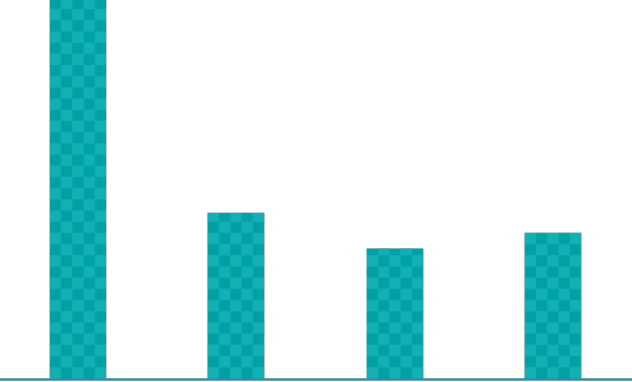

















美妆直播参与者不断升级，超七成达人开播，月度复播率超过80%
美妆达人开播频次分布
72%
80%+
58%
数据来源：巨量算数，2020.1-2020.5

Slide 24


















美妆短视频领域的优秀达人逐步成功迁移到直播间
最受关注的美妆主播排名
1 |  | 2287w+ | 25w+ | 1637w+
2 |  | 1848w+ | 14w+ | 93w+
3 |  | 1586w+ | 1.4w+ | 71w+
4 |  | 1515w+ | 37w+ | 142w+
5 |  | 1400w+ | 87w+ | 380w+
6 |  | 1009w+ | 7.2w+ | 95w+
7 |  | 1005w+ | 2w+ | 26w+
8 |  | 759w+ | 5.5w+ | 5.8w+
9 |  | 559w+ | 3.1w+ | 27w+
10 |  | 553w+ | 5.9w+ | 35w+
数据来源：巨量算数，2019.12-2020.05

Slide 25




美妆品牌直播参与度加强，近六成品牌每周至少开播一次
美妆蓝V主播数量
美妆蓝V开播频次分布
50%
58%
每周至少1次
2020.5 vs 2020.1
+216%
80%+
月度复播率
202001 202002 202003 202004 202005
每月≤5次
每月6-15次 每月16-30次每天至少1次
数据来源：巨量算数，2020.1-2020.5

Slide 26















































主流品牌陆续开播，直播助力品牌从深度沟通到长效运营
主流品牌陆续开播…
明星组团开播，助力品牌增粉霸榜，开启长效运营探索之道
直播要素
……
数据来源：巨量算数，2020.4-2020.5

Slide 27

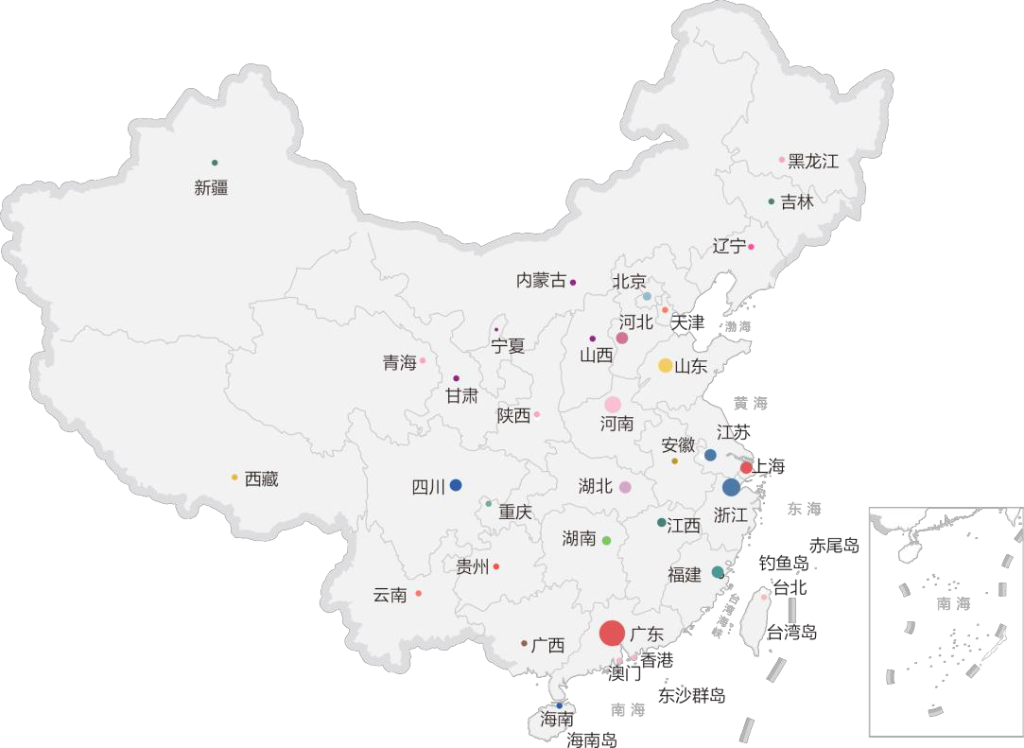


东部经济带开播品牌商家最多、市场活力最强，产业集中态势明显
美妆直播商家省份分布
美妆直播商家TOP城市分布
直 播 次 数
气泡大小代表直播观看人次
广州
Top10省份
1
广东
2
浙江
3
山东
金华
4
江苏
5
河南
6
上海
西安
台州
北京 深圳
7
北京
杭州
上海
8
河北
沈阳 _{苏州}佛山
聊城
哈尔滨
_{安阳} 长沙
9
湖北
10 福建
主播数
数据来源：巨量算数，2020.5
说明：广州的数据相比其他城市明显偏高，做缩放处理

Slide 28


LIVE STREAM MAKEUP SALES
Part.4

Slide 29





需求重启、信心回归，美妆直播带货效果突出，购物车点击翻倍增长
2020.1-2020.5抖音美妆直播间购物车点击量周度趋势
行业全面冲击，需求大幅收缩，直 播关注度提升，消费力逐渐回暖
市场持续教育，直播模式逐步渗透，节点、 活动场景多重激励，催热行业关注和信心
运营经验积累，大型活动和明 星秀场引爆美妆直播现场，需 求开始释放
520
抖音美妆好物节
女王节
除夕
情人节
增长
自然周
2020 | 2020 | 2020 | 2020 | 2020 | 2020 | 2020 | 2020 | 2020 | 2020 | 2020 | 2020 | 2020 | 2020 | 2020 | 2020 | 2020 | 2020 | 2020 | 2020 | 2020
w01 | w02 | w03 | w04 | w05 | w06 | w07 | w08 | w09 | w10 | w11 | w12 | w13 | w14 | w15 | w16 | w17 | w18 | w19 | w20 | w21
数据来源：巨量算数， 2020.1-2020.5

Slide 30






















美妆带货品类分布：面膜、护肤套装需求量大，口罩也挡不住口红大军
2020年抖音美妆直播【护肤】TOP5带货品类分布
2020年抖音美妆直播【彩妆】TOP5带货品类分布
数据来源：巨量算数， 排名按照订单量统计，2020.01-2020.04

Slide 31












美妆直播带货不可或缺三要素：限时优惠+主播推荐+互动氛围
利益刺激、达人、明星，刺激核心购买需求
购买美妆直播间商品的原因
57%
51%
38%
36%
35%
护肤抗衰等功能性话题最具带货感染力
带货力UP的直播间话题
数据来源：巨量算数，2020年5月抖音直播调研数据

Slide 32
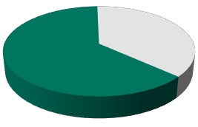



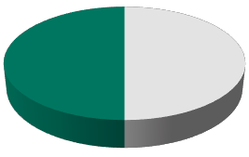


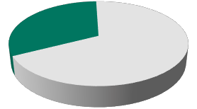
达人主播是刺激购买的重要促因，互动能力和专业度决定带货效果
1
直播创新的引领者：达人
2
抖音直播达人必杀技：善沟通、够专业、会宠粉
优秀达人的核心竞争力
63%
52%
46%
32%
购买美妆直播间商品的原因?
5“1%
抖音上的时尚博主直
播推荐或同款
39%
数据来源：巨量算数，2020年5月抖音直播用户调研，达人指粉丝超过1W以上的创作者

Slide 33

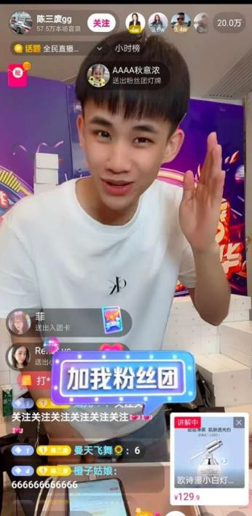
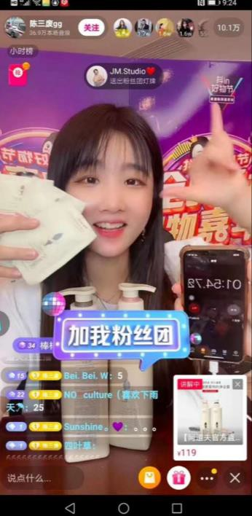




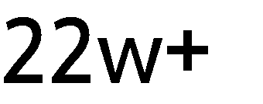





























达人带货：平台IP造势+抽奖升温+独特互动，突破单场千万级高销
粉丝数：2000w+
194
1.4 +
1500 +
16.5
25 +
数据来源：抖音广告助手，2020.04

Slide 34

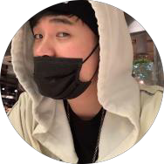















明星+美妆直播：大咖加持，顶流效应，助力行业破冰
1
明星开播，信任感加倍
2
明星带货，更高互动，更强剁手
3
明星顶流效应，带来品效双赢
“
59%
38%
54%
38%
36%
31%
30%
6000W+
看播人次超过
2000W+
直播发生评论
170W +
单场吸引的关注次数
70W+
最高同时在线观看人数
33%
评论率高达
喜欢的明星直播推荐 或明星同款
直播期间，带货商品30个，覆盖 美妆、护肤、食品、日化等品类
数据来源：巨量算数，2020年5月，抖音直播用户调研

Slide 35


品牌开播也能有效刺激购买意愿，六成看播用户对直播产品认知提升
1
近四成用户会购买品牌直播推荐的产品
2
直播促进品牌对用户心智的深层影响
“
购买美妆直播间商品的原因?
品牌产品 | 60%
品牌名称/logo | 45%
品牌理念 | 38%
品牌主播 | 38%
36%
我喜欢的品牌直播推荐
数据来源：巨量算数，2020年5月抖音直播用户调研

Slide 36
























直播能够调动用户后续深层探索，激活品牌长效营销机会点
3
直播后，有效调动用户兴趣和转化等多重行为
4
沉淀粉丝，需要品牌力和营销力共同推动
82%
55%
49%
48%
43%
38%
48%
37%
37%
数据来源：巨量算数，2020年5月抖音直播用户调研

Slide 37
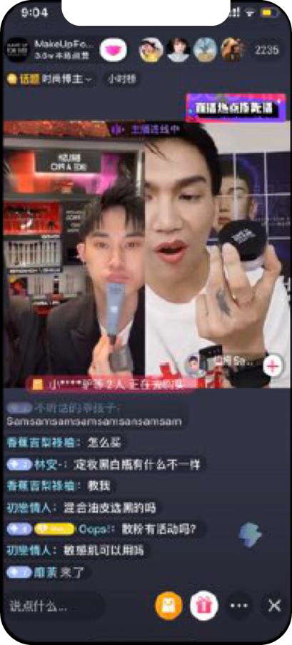

























品牌带货案例：品牌、达人多方联动、有效配合，实现品效双赢
Makeupforever
54000+ 2.
3.
1.
6w+
130w+
37%
3% 2%
17000
430W+
1000W+
2W+
4%
40%
23%
28%
数据来源：巨量算数，2020.5

Slide 38















声明
广州

Slide 39


Thank You
2020.6

